Slide 1
Dr Maturantus

Slide 2
HIPERTENZIJA

Slide 3
Vrednosti krvnog pritiska
(Izvor: Evropsko udruženje kardiologa)
• Optimalni < 120/80 mmHg
• Normalni < 130/85 mmHg
• Visoki normalni 130-139/85-89
• Hipertenzija
Stepena I (blaga) 140-159/90-99 mmHg
Stepen II (umerena) 160-179/100-109 mmHg
Stepen III (teška) ≥ 180/110 mmHg
Izolovana sistolna hipertenzija ≥ 140/90 mmHg

Slide 4
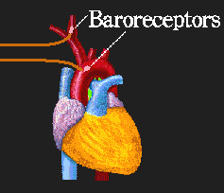
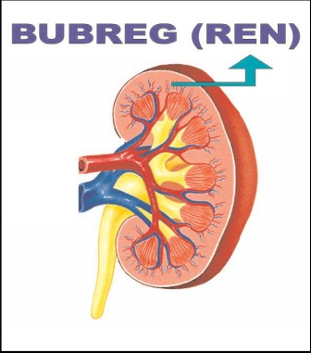
Sistem regulacije krvnog pritiska
Organizam pokušava da održi krvni pritisak u granicama normale putem:
1) Baroreceptora koji reaguju na izbačenu količinu krvi, šalju informacije iz luka aorte u vazomotorni centar u produženoj moždini.
Povećana količina krvi aktivira parasimpatikus, dok smanjena količina krvi aktivira simpatikus.
2) Bubrežno-hormonalne regulacije
a) Enzim renin pretvara angiotenzin I u angiotenzin II koji izaziva vazokonstrikciju
b) Hormon aldosteron, koga luči kora nadbubrežne žlezde, koji reguliše količinu H2O i Na tj. sprečava njihov gubitak iz organizma i dovodi do hipervolemije.

Slide 5
Nefarmakološki način lečenja :
Smanjenje telesne mase
Smanjenje unosa soli
Povećanje aerobne fizičke aktivnosti
Smanjenje unosa alkohola

Slide 6
HEMATOLOŠKE ANALIZE | GRANIČNE VREDNOSTI
FIBRINOGEN g-l | 2-4
CRP | 3-5
BIOHEMIJSKE ANALIZE
GLUKOZA mmol-l | 3,9-5,8
UREA mmol-l | 2,5-8,3
KREATININ mmol-l | 53-106
HOLESTEROL mmol-l HDL mmol-l LDL mmol-l TRIGLICERIDI mmol-l ELEKTROLITI KALIJUM mmol-l NATRIJUM mmol-l | do 5 0,85-2,38 ž 0,78-1,94 m 2-5,7 Do 1,95 3,5-5,3 135-148
UZORAK
3,0
4,2
4,7
5,8
62,4
6 2,2 ž 4,1 3,30 4,1 140

Slide 7
Preporuke za primarnu prevenciju KV bolesti
Vino (1-2 vinske čaše/dan)
Riba (4 x nedeljno)
Crna čokolada (100 g/dan)
Voće
Povrće
Beli luk 2.7 g/dan - Badem 68 g/dan

Slide 8
Terapija

Slide 9
Olea europea, Oleaceae, Maslina
Listovi masline (Olivae folium)
Sastav:
- iridoidni monoterpeni (6-9% oleoropin), triterpeni,
flavonoidi...
Doziranje:
- osušeni listovi, 2-6g tri puta dnevno
- tinktura, 1-3ml tri puta dnevno
- tečni ekstrakt, 0.5ml dnevno
- suvi vodeni ekstrakt, 100-250mg tri puta dnevno
Delovanje: antimikrobno, antioksidativno, hipoglikemijski i na bolesti srca.
Zbog efekta na povišen krvni pritisak ili nivo šećera treba voditi računa prilikom primene drugih ANTIHIPERTENZIVNIH LEKOVA, DIURETIKA I ANTIDIJABETIKA.

Slide 10
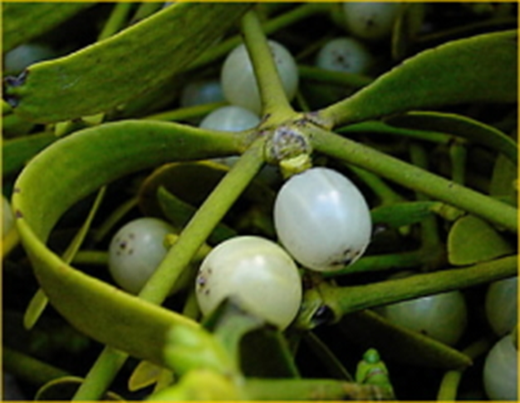
Viscum album, Lorantaceae, Bela imela
Visci herba koristi se u terapiji hipertenzije i prevenciji ateroskleroze i kao dodatno sredstvo u terapiji tumora.
Ima citostatsko i imunomodularno dejstvo.
Nije potvrđen antihipertenzivni efekat.
Doziranje: listovi 3x dnevno
tinktura 1-3ml, 3x dnevno

Slide 11
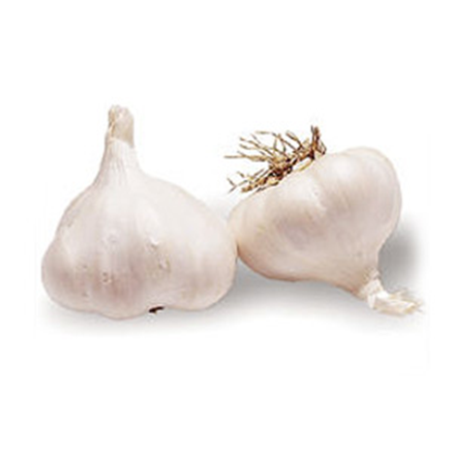
Alium sativum, Liliaceae, Beli luk
U terapiji kod hipertenzije.
Koristi se lukovica – Alii bulbus
Sastav čena belog luka:
- sumporna jedinjenja (derivati cisteina)
- steroidni saponozidi (sativin, protoerubin B )
- šećeri
- selen

Slide 12
Antihipertenzivni efekat belog luka i doziranje:
Preparati belog luka snižavaju krvni pritisak ukoliko se koriste u dozama od 600-900 mg (200-300mg tri puta dnevno).
Primena 600mg praška belog luka u toku 12 nedelja snižava krvni pritisak nakon 8 nedelja kod pacijenata sa umerenom hipertenzijom.
KONTRAINDIKACIJE NISU POZNATE.
Ne pre operacije!
Poboljšanje se očekuje tek posle 2-3 meseca upotrebe.

Slide 13
Čajna mešavina-primer
Čaj protiv povišenog krvnog pritiska - sastav:
- list breze(Betulae folium) 15%
- list sa cvetom gloga (Crataegi summitas ) 20%
- plod šipurka (Cynosbati fructus) 15%
- herba hajdučke trave (Millefolii herba) 15%
- koren odoljena (Valerianae radix) 20%
- herba bele imele (Visci albi herba) 15%

